Slide 1
Разработка cайта для магазина роллов и суши
Разработчик: Королев Дмитрий Эдуардович

Slide 2
О себе
Образование: высшее.
Специальность: «Сети связи и системы коммутации». ВУЗ: ФГОБУ ВО УрТИСИ «СибГУТИ»
Место работы: Отдел администрирования средств защиты «Сервисный центр информационная безопасность» ПАО Сбербанк.
Должность: инженер.
Обязанности: настройка и администрирование межсетевых экранов ПАК ФПСУ-IP и Cisco ASA.
Опыт в программировании:
изучал Python c января по июнь 2021, могу написать несложные программы, например, парсеры файлов и сайтов, ботов для VK, юниттесты; имею начальные знания по работе с фреймворком Django;
Java изучаю с июля 2021, начал с внутренних курсов Сбербанка в виртуальной школе, прошёл вступительное тестирование и поступил в школу Java Developer.

Slide 3
Мотивация стать Java разработчиком
саморазвитие;
Java является одним из самых популярных и перспективных языков программирования;
относительно высокий уровень оплаты труда у Java разработчиков;
возможность профессионального роста;
возможность сменить профиль работы.

Slide 4
Цели и задачи
Цель: разработать cайт для магазина роллов и суши.
Задачи:
Разработать БД
Разработать архитектуру приложения
Разработать веб-интерфейс
Разработать backend
Актуальность: в качестве учебного проекта разработка сайта является хорошим вариантом для получения практических навыков для разработки бэкенда веб-приложений на языке Java, а также его интеграции с БД и фронтендом.

Slide 5
Техническое задание
Разработать систему регистрации и авторизации пользователей.
Разграничить права у пользователей.
Разработать возможность редактирования карточки пользователя самим пользователем.
Разработать меню с возможность добавления и удаления позиций.
Разработать возможность добавления товаров в корзину из меню, в том числе реализовать подсчет количества добавленных товаров одинакового наименования
Разработать в корзине подсчёт суммы заказа и возможность удаления товаров из корзины, а также отправку заказа.
Разработать отдельный сервис для преобразования отправленного заказа в формат json.

Slide 6
Описание бизнес процесса

Slide 7




















Стек технологий

Slide 8
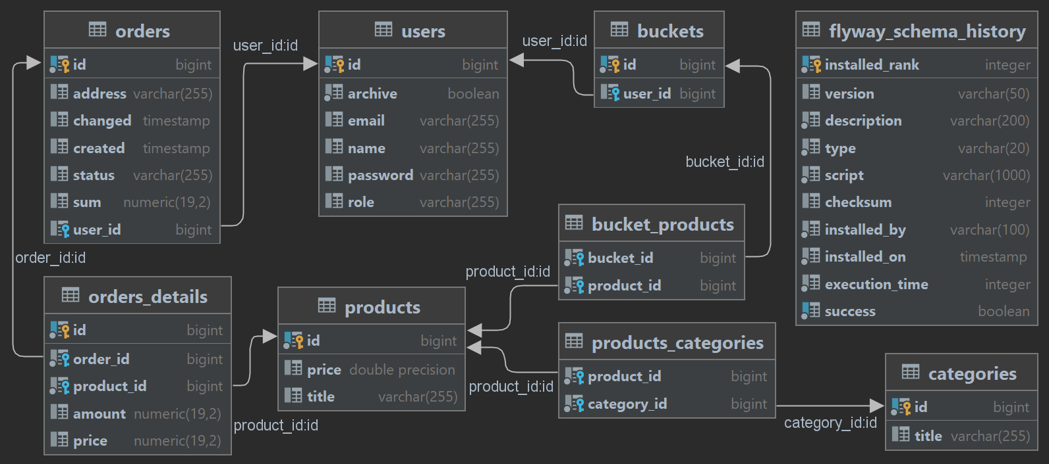
Структура базы данных

Slide 10
Стек технологий
Java
JavaScript и HTML
IntelliJ IDEA
PostgreSQL и H2
Maven
Lombok
Thymeleaf
Tomcat
Hibernate
Spring Boot
Spring Data JPA
Spring Security
Spring Web Services
Spring MVC
Spring Integration
Flyway
Mapstruct
Webjars

Slide 11
Стек технологий
Java 8 – Backend
JavaScript и HTML – Frontend
IntelliJ IDEA – среда разработки
PostgreSQL и H2 – базы данных
Maven – автоматизация сборки проекта
Spring Boot – автоматизация рутинных действий по созданию и ускорению работы Spring-приложений
Spring Data JPA + Hibernate – для сохранения и получения данных из реляционной БД
Spring Security – аутентификация и авторизация, а также другие возможности обеспечения безопасности
Spring Web Services – создание управляемых документами веб-сервисов
Spring MVC – создание web, включая RESTful
Spring Integration – обмен сообщениями между Spring-приложениями
Lombok – плагин для генерации стандартного кода
Thymeleaf – шаблонизатор html страниц
Tomcat – веб-сервер
Flyway – контроль версий БД
Mapstruct – обширный картограф для Java-компонентов для сопоставления объектов
Webjars – добавления javascript библиотек

Slide 12
Стек технологий
Backend Java 8
Frontend JavaScript и HTML
База данных PostgreSQL
Среда разработки IntelliJ IDEA
Lombok
Шаблонизатор Thymeleaf
org.springframework.integration обмен сообщениями между Spring-приложениями
org.springframework.boot – стандартные рутинные действия по созданию и ускорению работы Spring-приложений
spring-boot-maven-plugin обеспечивает поддержку Spring Boot в Maven
spring-boot-starter-data-jpa Starter для использования Spring Data JPA с Hibernate
spring-boot-starter-security Starter для использования Spring Security
spring-boot-starter-thymeleaf Starter для создания MVC web приложений, используя Thymeleaf views
spring-boot-starter-web-services Starter для использования Spring Web Services
spring-boot-starter-web Starter для создания web, включая RESTful, приложений, используя Spring MVC. Использует Tomcat как встроенный контейнер по умолчанию
spring-boot-devtools Starter для быстрого перезапуска приложения в горячей JVM при обнаружении изменений в скомпилированном коде или шаблонах; более того освобождает от очистки cache у Thymeleaf, если выбранный движок включен в проект.
spring-boot-starter-test Starter для тестирования Spring Boot приложений с библиотеками JUnit, Hamcrest и Mockito
com.h2database подключение БД H2
Wsdl4j WSDL-схема предназначена для описания SOAP Web-сервиса
org.flywaydb – контроль версий БД
org.thymeleaf.extras
org.springframework.security framework, предоставляющий механизмы построения систем аутентификации и авторизации, а также другие возможности обеспечения безопасности для корпоративных приложений, созданных с помощью Spring Framework
org.mapstruct обширный картограф для Java-компонентов для сопоставления объектов
mapstruct
mapstruct-processor Процессор аннотаций, который автоматически генерирует реализацию преобразователя на основе аннотаций.
org.webjars для добавления javascript библиотек
sockjs-client
stomp-websocket
jquery
webjars-locator

Slide 13
flyway_schema_history Эта таблица будет использоваться для отслеживания состояния базы данных, она хранит информацию о миграциях БД
Объекты передачи данных (DTOs) регулярно применяются в этих приложениях. DTO-это просто объекты, которые содержат запрошенную информацию о другом объекте. Как правило, объем информации ограничен. Поскольку DTO являются отражением исходных объектов – сопоставители между этими классами играют ключевую роль в процессе преобразования.

Slide 14
Веб-сервисы Spring без проблем используют такие концепции Spring, как внедрение зависимостей и конфигурации. Spring-WS требует Spring 3.0 версии. При разработке сначала контракта мы начинаем с WSDL Contract, а затем будем использовать JAVA для реализации требуемого контракта.
В отличие от подхода «последний контракт», когда интерфейсы JAVA генерируют контракт WSDL / XSD. Контракт на основе WSDL остается независимым от реализации JAVA в подходе контракт-первый. В случае, если нам требуется изменить интерфейсы JAVA, нет необходимости сообщать об изменениях, внесенных в существующий контракт WSDL, пользователям веб-служб. Spring-WS стремится обеспечить слабую связь между контрактом WSDL и его реализацией на основе JAVA.

